Slide 1
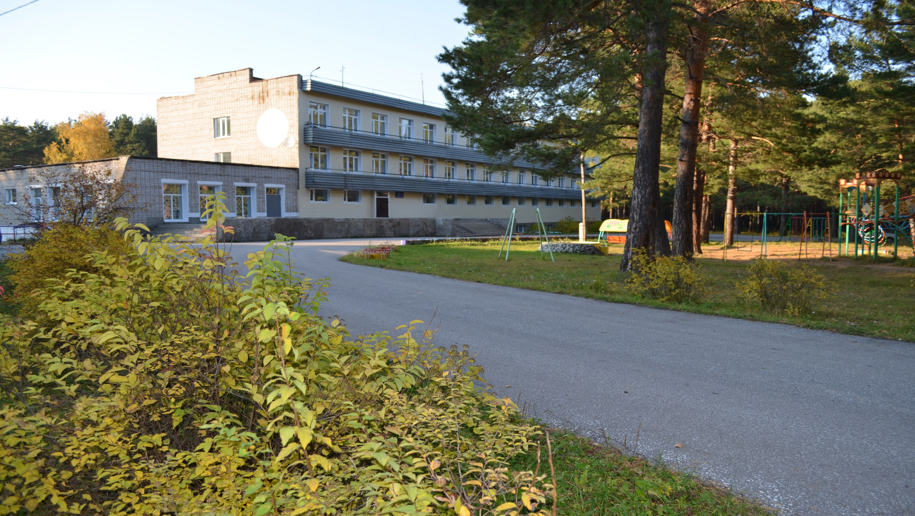
«Центр помощи детям, оставшимся без попечения родителей, Асиновского района»

Slide 2
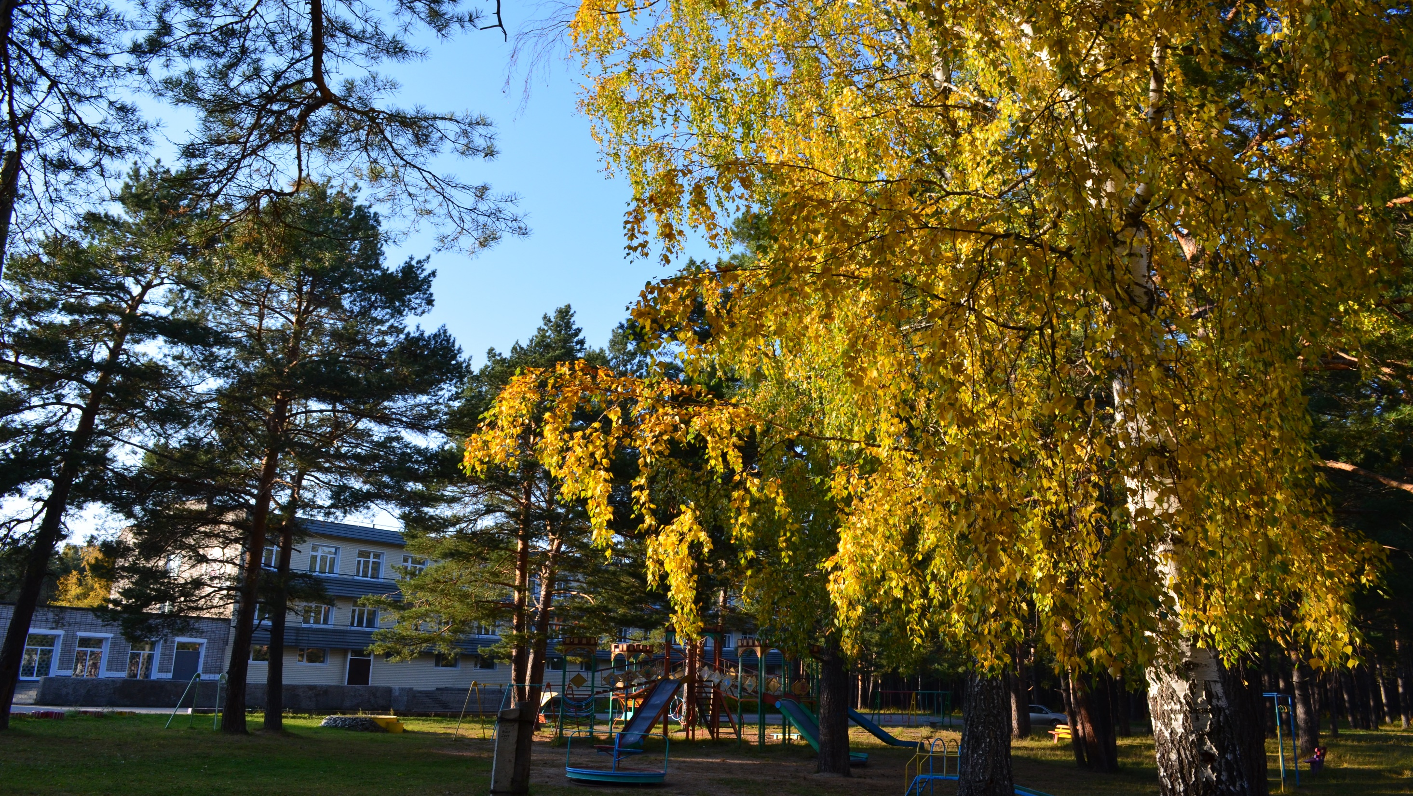
Постинтернатное сопровождение детей-сирот и детей, оставшихся без попечения родителей в ОГКУ «Центр помощи детям, оставшимся без попечения родителей, Асиновского района»

Slide 3
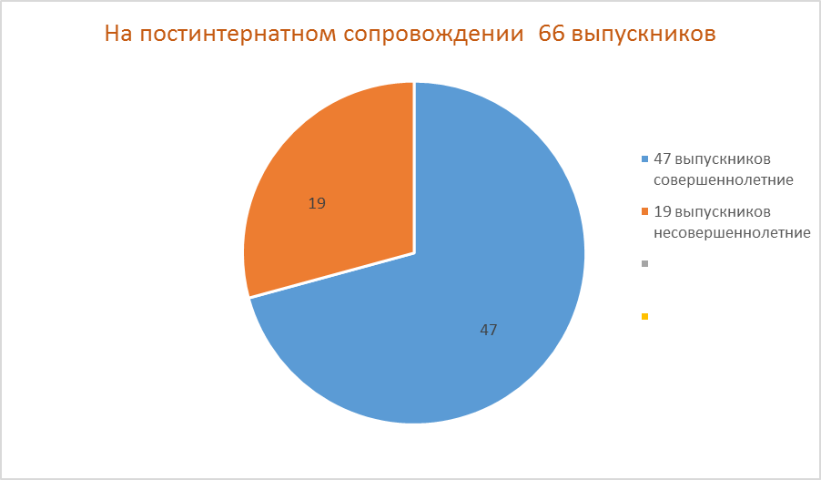

Slide 4
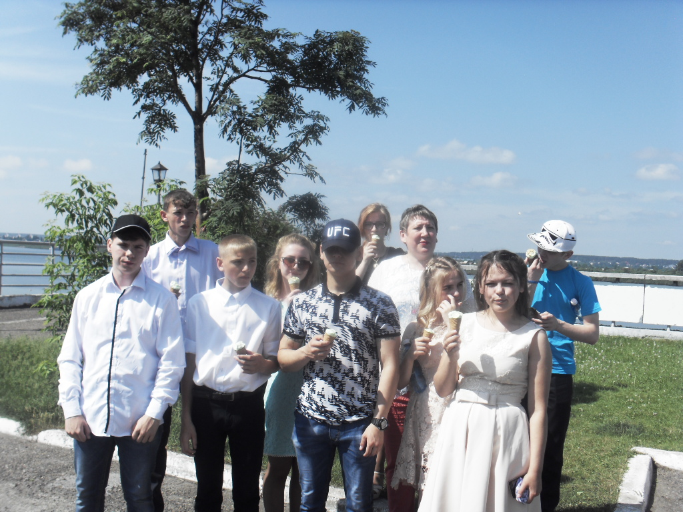
«Как хорошо когда у человека
есть возможность выбрать себе
профессию не по необходимости,
а сообразуясь с душевными
склонностями.»
Апшерони А.
Выпускники - 2018

Slide 5
цель: осуществление помощи воспитанникам в определении осознанного выбора профессии
«Самостоятельный выбор»

Slide 6
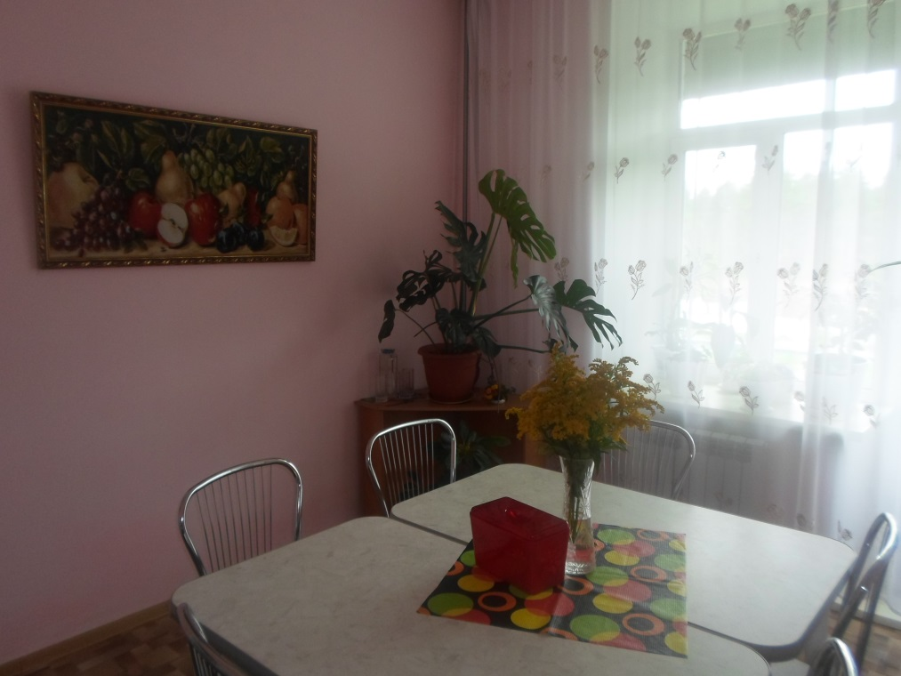
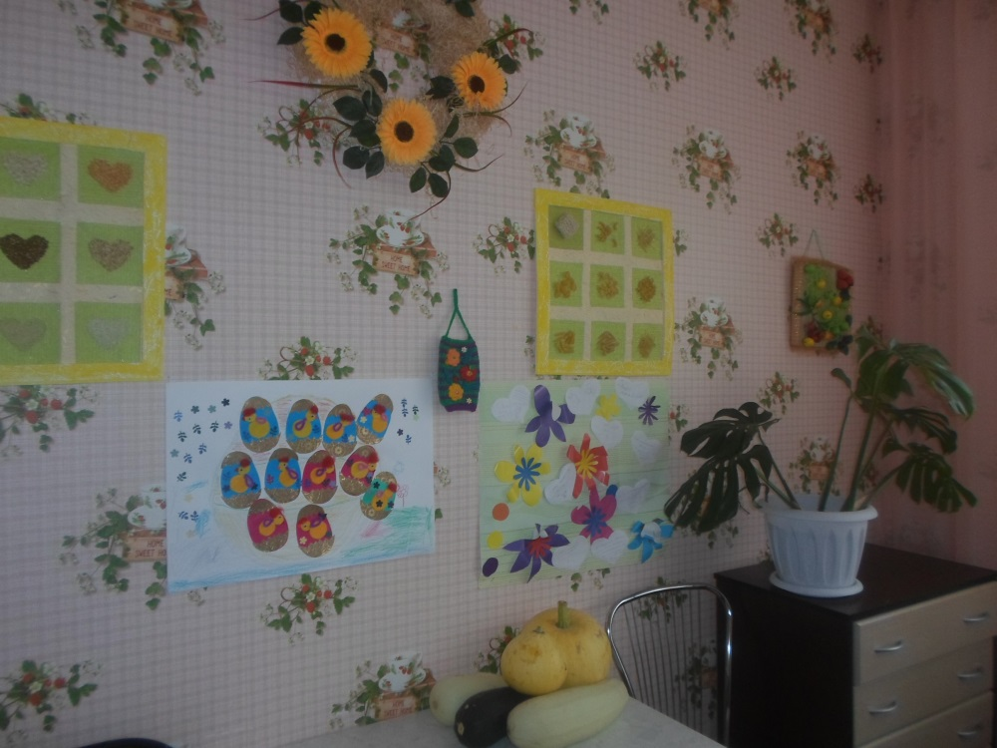
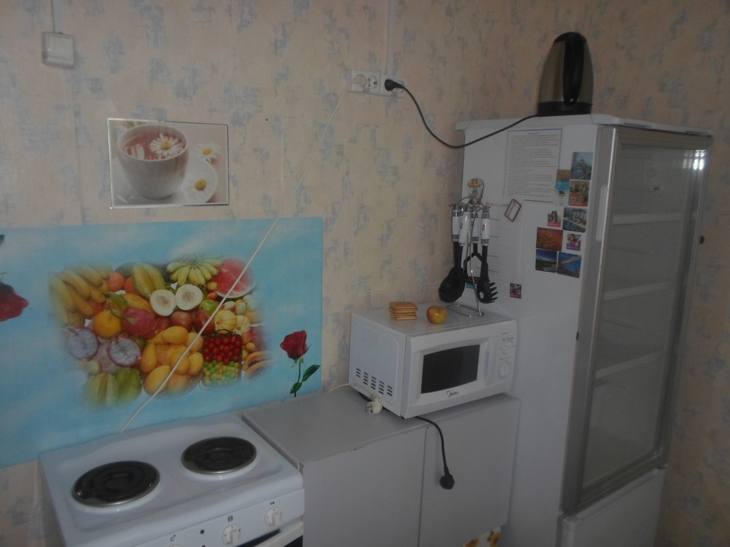
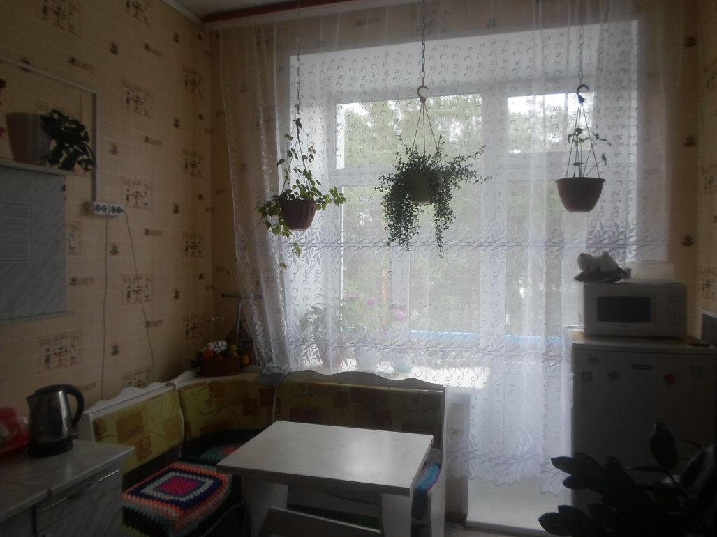

Slide 7
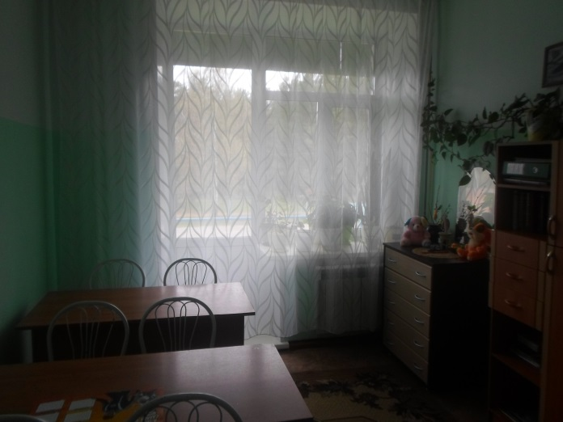
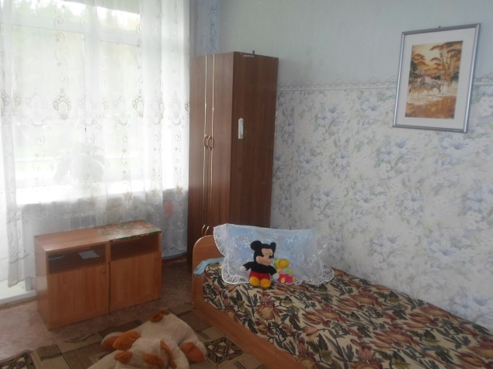
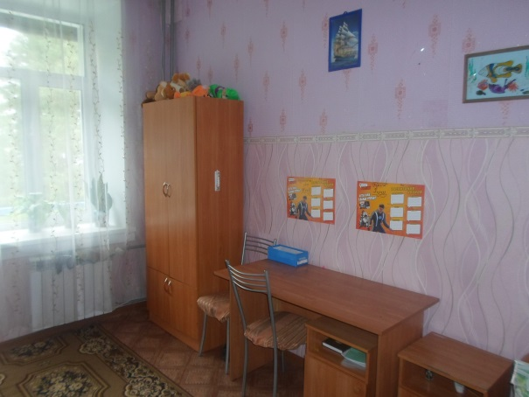
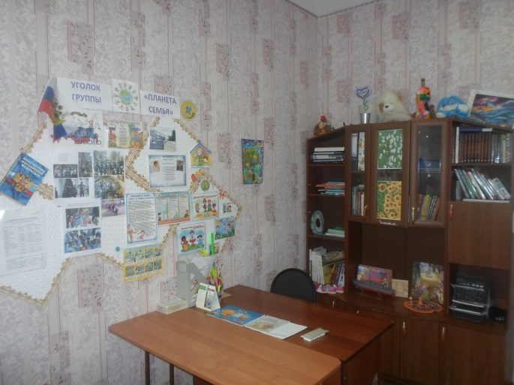
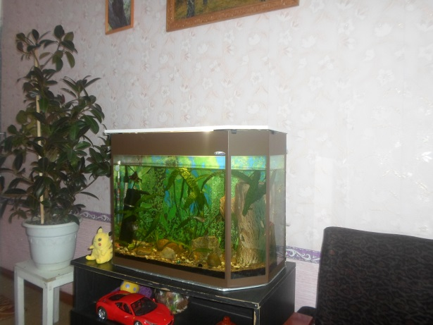
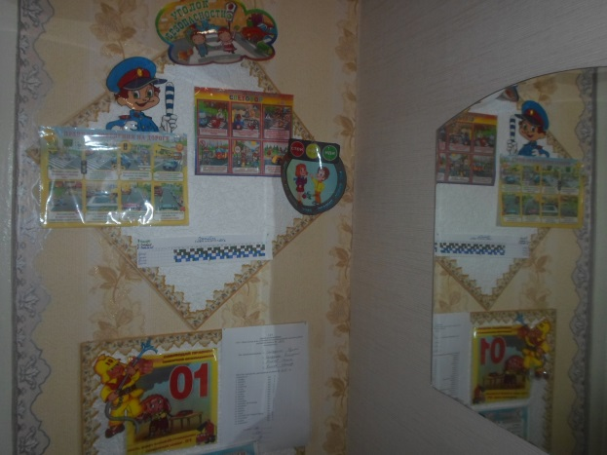
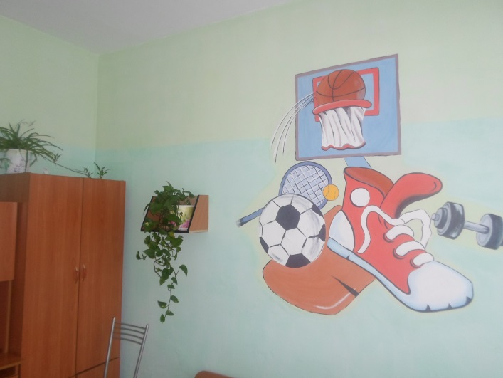
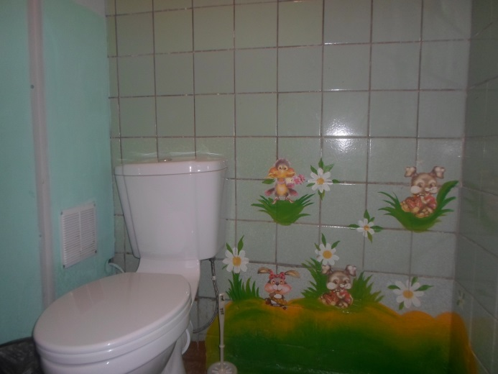
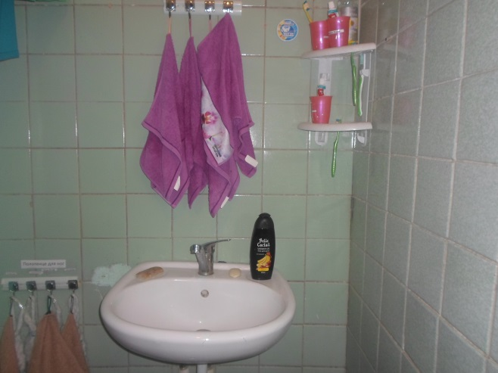

Slide 8
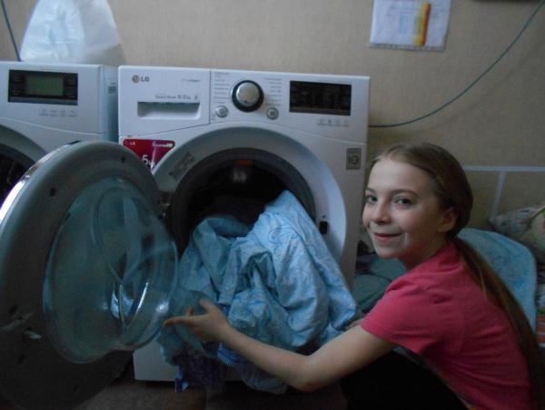
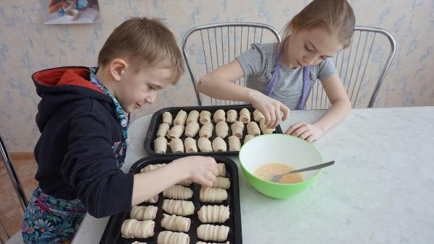
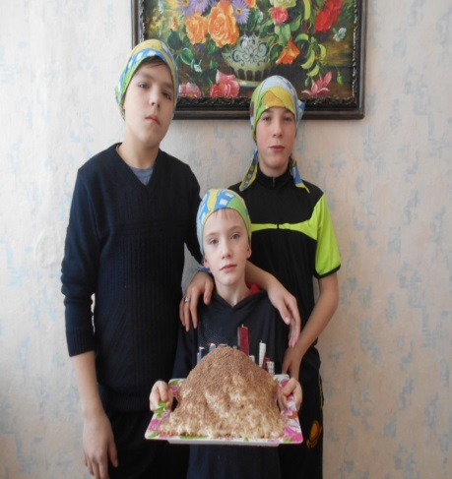
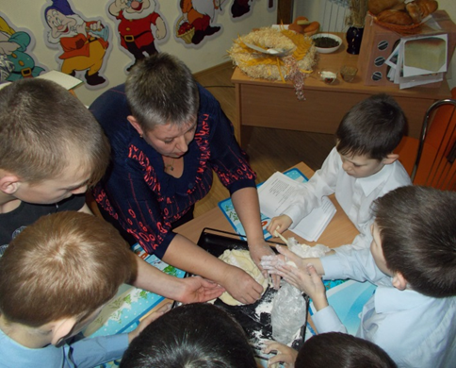
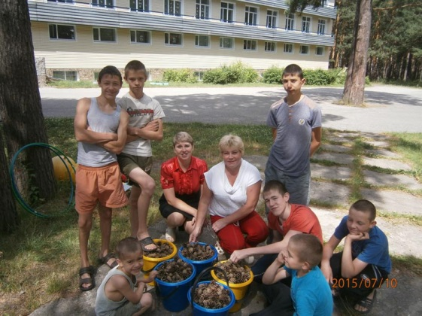

Slide 9
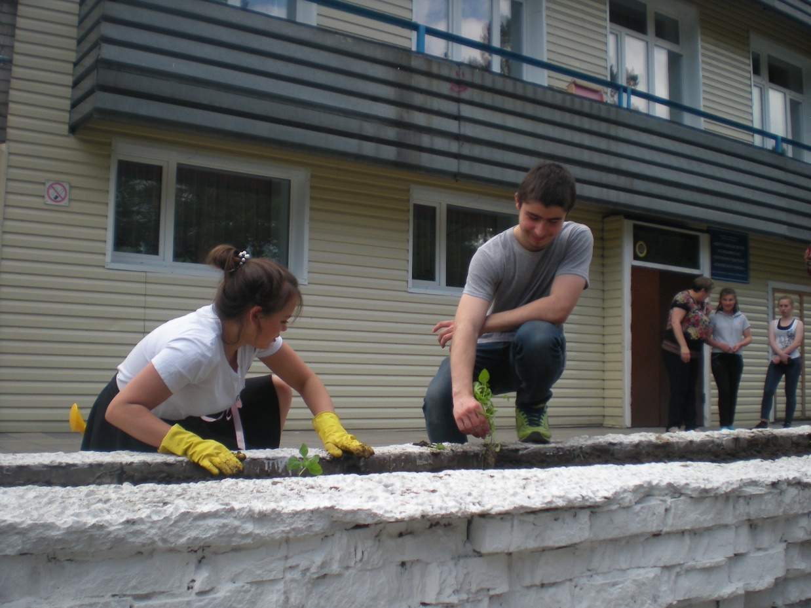
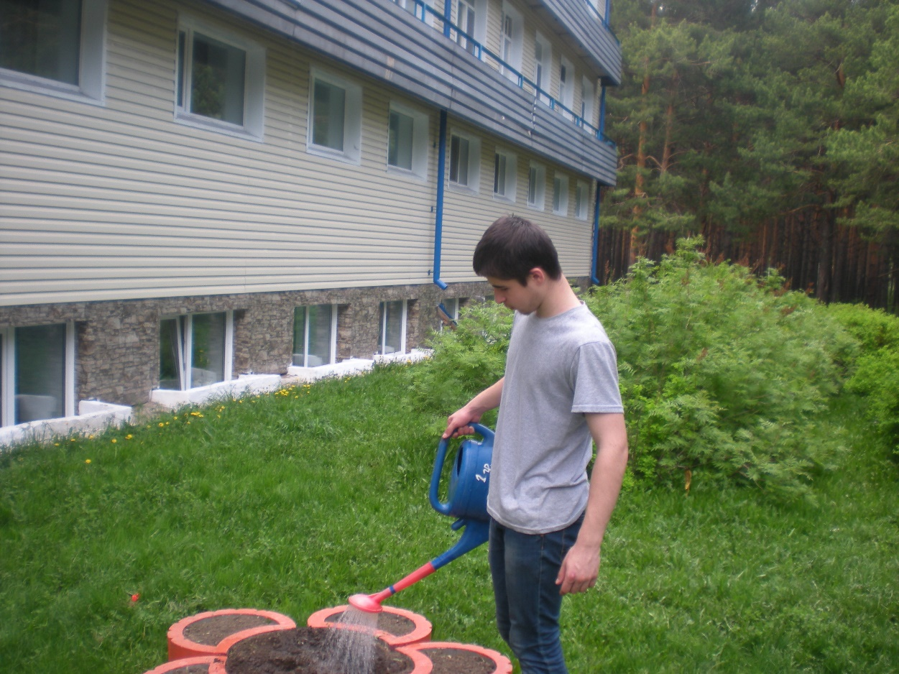

Slide 10
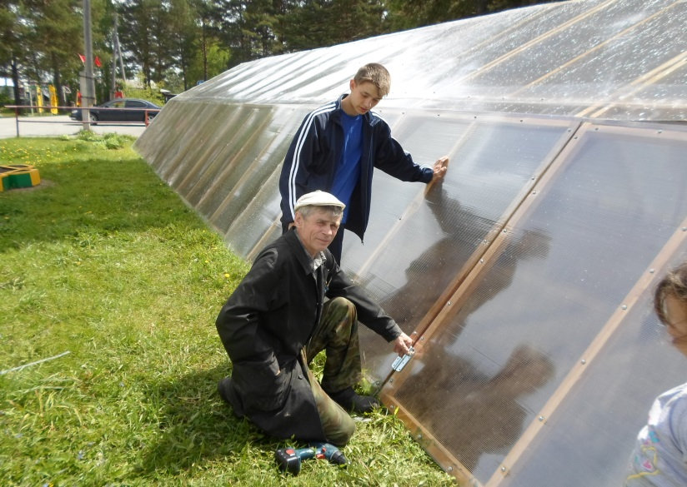

Slide 12


Slide 13
«Наставник» цель: помочь ребенку в развитии и нахождении своего места в жизни

Slide 15
Основная цель социализации выпускника состоит в том, чтобы сделать его способным развиваться дальше самостоятельно.

Slide 16
*Спасибо за внимание!

